Slide 1
제5과: 요리
(읽기)
Trường Đại học FPT
Khoa: …..
Môn: Hàn ngữ trung cấp 1 – KOR 311

Slide 2
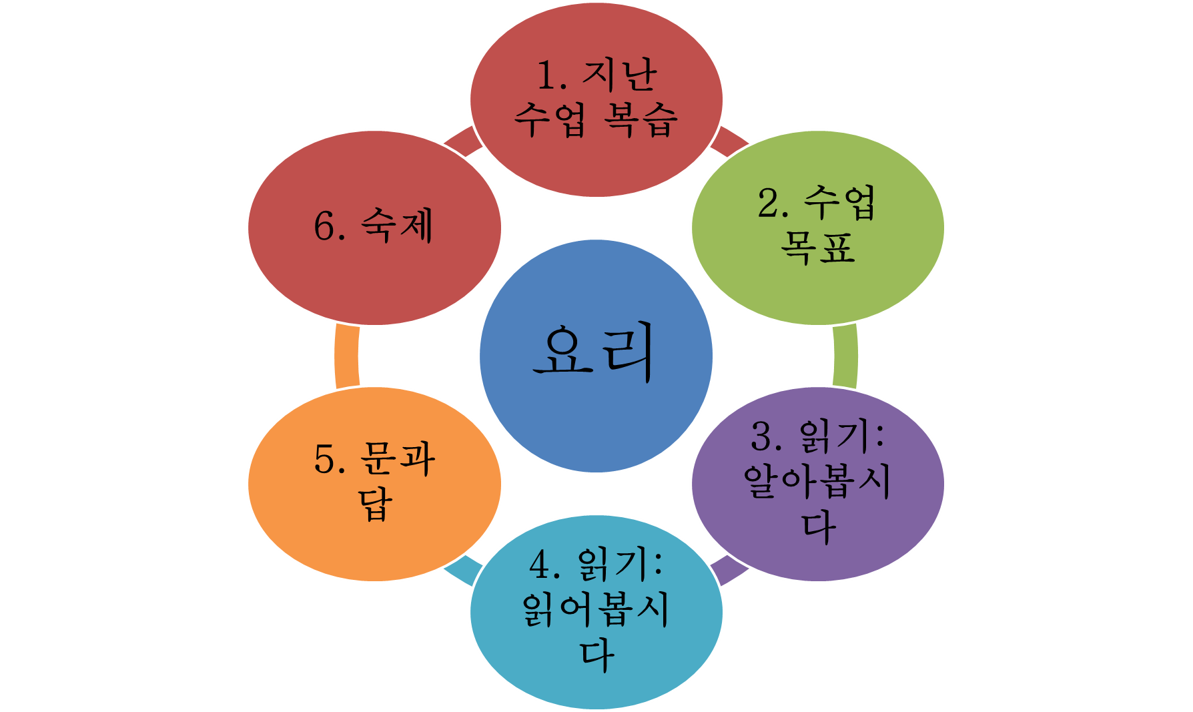
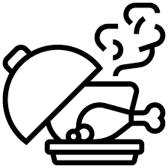
수업 내용
http://fpt.edu.vn

Slide 3
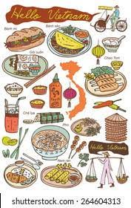
1. 지난 수업 복습
세계인에게 추천하고 싶은 베트남의 대표적인 전통 음식을 세 가지 고르십시오. 어떤 음식을 추천하고 왜 추천하는지 말해 보십시오.
(지난 수업 숙제)
http://fpt.edu.vn

Slide 4
1. 지난 수업 복습
다음과 같은 단어를 한국어로 말해 보십시오
Vừa
Món ăn nhẹ
Luộc
thái
Giã, bằm
Canh đậu phụ non
Món ăn Âu
Nếm thử
Hợp khẩu vị
http://fpt.edu.vn

Slide 5
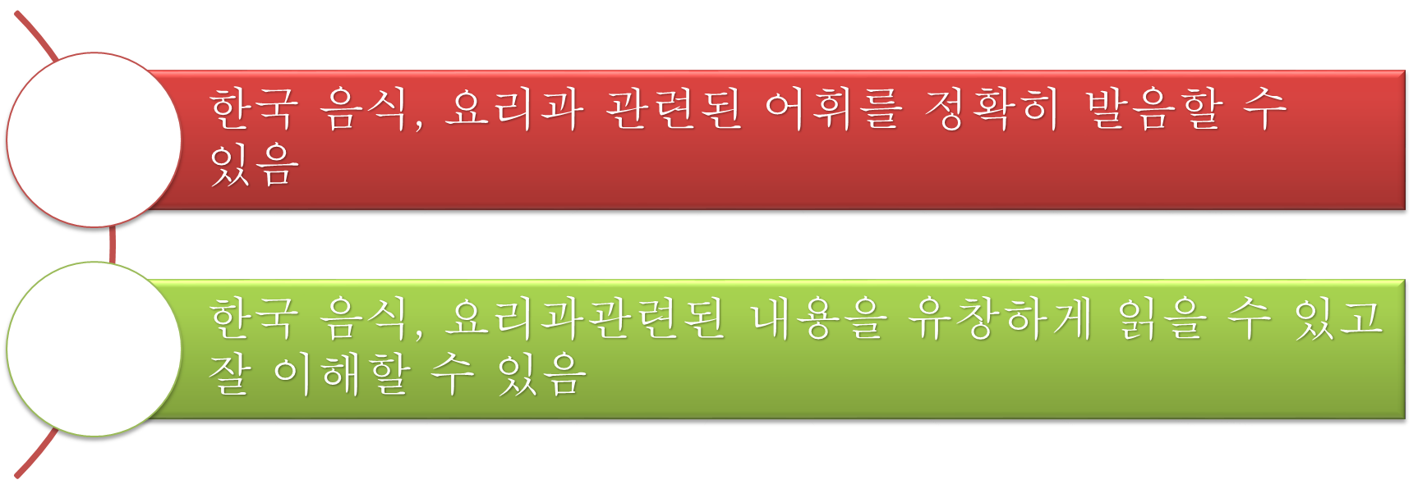
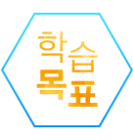
2. 수업 목표
스킬
읽기
http://fpt.edu.vn

Slide 6
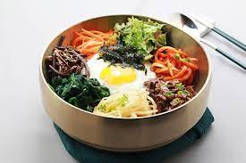
3. 읽기: 알아봅시다
1) 다음은 외국인들이 가장 좋아하는 ‘한국 음식 Best 5’입니다. 잘 읽고 무슨 음식인지 이름을 써 보십시오.
(1)
밥에_x0007_나물,_x0007_고기_x0007_등을_x0007_넣고_x0007_고추장_x0007_같은_x0007_양념과_x0007_함께_x0007_비벼서_x0007_먹는 음식입니다._x0007_여러_x0007_가지_x0007_나물과_x0007_고기가_x0007_들어가기_x0007_때문에_x0007_영양_x0007_성분을_x0007_골고루_x0007_섭취할_x0007_수_x0007_있습니다._x0007_이것은_x0007_전주_x0007_지방의_x0007_유명한_x0007_전통_x0007_음식입니다._x0007_
비빔밥
http://fpt.edu.vn

Slide 7
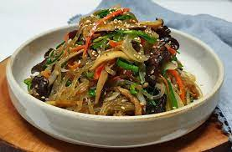
3. 읽기: 알아봅시다
1) 다음은 외국인들이 가장 좋아하는 ‘한국 음식 Best 5’입니다. 잘 읽고 무슨 음식인지 이름을 써 보십시오.
버무리다 trộn đều, trộn chung
채 썰다 thái mỏng
Miến
(2)
여러_x0007_가지_x0007_채소와_x0007_고기를_x0007_채_x0007_썰어_x0007_볶은_x0007_것에_x0007_삶은_x0007_당면을_x0007_넣고_x0007_버무려 먹는_x0007_음식입니다._x0007_이것은_x0007_간장으로_x0007_간을_x0007_하는데,_x0007_맵지_x0007_않아_x0007_외국인들에게_x0007_인기가_x0007_많습니다._x0007_한국_x0007_사람들은_x0007_잔치가_x0007_있을_x0007_때_x0007_주로_x0007_이_x0007_음식을_x0007_해서_x0007_먹습니다.
_x0007_
간을 하다 nêm thức ăn
잡채
http://fpt.edu.vn

Slide 8
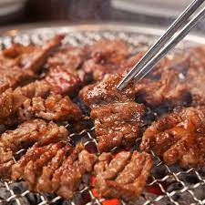
3. 읽기: 알아봅시다
1) 다음은 외국인들이 가장 좋아하는 ‘한국 음식 Best 5’입니다. 잘 읽고 무슨 음식인지 이름을 써 보십시오.
(3)
소나_x0007_돼지고기의_x0007_등뼈에_x0007_양념해서_x0007_구워_x0007_먹는_x0007_음식입니다._x0007_한국_x0007_사람은_x0007_이것을_x0007_먹을_x0007_때_x0007_마늘이나_x0007_고추를_x0007_넣어_x0007_상추에_x0007_싸_x0007_먹기도_x0007_합니다._x0007_보통_x0007_구이로_x0007_먹지만_x0007_찜이나_x0007_탕으로_x0007_요리하기도_x0007_합니다._x0007_단백질과_x0007_지방이_x0007_매우_x0007_풍부한_x0007_음식입니다._x0007_
갈비
http://fpt.edu.vn

Slide 9
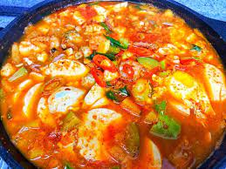
3. 읽기: 알아봅시다
1) 다음은 외국인들이 가장 좋아하는 ‘한국 음식 Best 5’입니다. 잘 읽고 무슨 음식인지 이름을 써 보십시오.
(4)
순두부를_x0007_주재료로_x0007_하여_x0007_양념을_x0007_넣고_x0007_끓이는_x0007_음식입니다._x0007_입맛에_x0007_맞게_x0007_고기나_x0007_해물_x0007_등의_x0007_재료들을_x0007_넣어_x0007_요리할_x0007_수도_x0007_있습니다._x0007_콩_x0007_특유의_x0007_맛과_x0007_향을_x0007_느낄_x0007_수_x0007_있고_x0007_부드러워서_x0007_한국_x0007_사람들에게도_x0007_인기가_x0007_많은_x0007_음식입니다._x0007_
순두부찌개
http://fpt.edu.vn

Slide 10
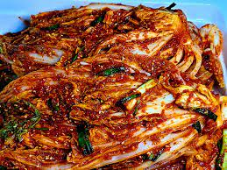
3. 읽기: 알아봅시다
1) 다음은 외국인들이 가장 좋아하는 ‘한국 음식 Best 5’입니다. 잘 읽고 무슨 음식인지 이름을 써 보십시오.
(4)
한국의_x0007_대표_x0007_음식이면서_x0007_세계적인_x0007_건강식품입니다._x0007_이것은_x0007_소금에_x0007_절인_x0007_배추나 무를_x0007_고춧가루,_x0007_파,_x0007_마늘_x0007_등의_x0007_양념에_x0007_버무린_x0007_뒤_x0007_발효를_x0007_시킨_x0007_것입니다._x0007_이것은 밥, 국과 함께 한국인의 식탁에서 빼놓을 수 없는 음식입니다. _x0007_
절인 배추 : bắp cải ngâm muối
발효를 시키다: làm lên men
김치
http://fpt.edu.vn

Slide 11
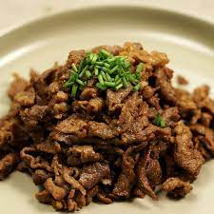
3. 읽기: 알아봅시다
2) 다음은 한국을 대표하는 음식인 불고기를 만드는 방법입니다. 내용을 잘 읽고 질문에 답하십시오.
불고기
- 주재료:_x0007_소고기_x0007_600g,_x0007_양파_x0007_1/3개,_x0007_당근_x0007_1/2개,_x0007_피망_x0007_1개,_x0007_버섯_x0007_1개,_x0007_마늘_x0007_1통,_x0007_대파_x0007_1대_x0007_
- 부재료(소고기 양념): 간장_x0007_6큰술,_x0007_설탕_x0007_2큰술,_x0007_물엿_x0007_1큰 술,_x0007_다진_x0007_마늘_x0007_3큰술,_x0007_참기름_x0007_1큰술,_x0007_깨소금_x0007_
2큰술,_x0007_후춧가루_x0007_1작은술,_x0007_배즙_x0007_5큰술
http://fpt.edu.vn

Slide 12
3. 읽기: 알아봅시다
2) 다음은 한국을 대표하는 음식인 불고기를 만드는 방법입니다. 내용을 잘 읽고 질문에 답하십시오.
1._x0007_소고기는_x0007_먹기_x0007_좋은_x0007_크기로_x0007_썹니다._x0007_
2._x0007__x0007_양파는_x0007_껍질을_x0007_벗겨_x0007_채_x0007_썰고,_x0007_피망,_x0007_당근도_x0007_같은_x0007_크기로_x0007_썹니다._x0007_ 대파와_x0007_버섯은_x0007_손가락_x0007_크기로_x0007_썹니다._x0007_마늘은_x0007_껍질을_x0007_벗겨_x0007_썹니다.
3._x0007__x0007_다진_x0007_파,_x0007_다진_x0007_마늘,_x0007_간장,_x0007_설탕,_x0007_물엿,_x0007_깨소금,_x0007_참기름,_x0007_후춧가루를_x0007_골고루_x0007_섞은_x0007_후_x0007_배즙을_x0007_넣거나_x0007_없으면_x0007_물_x0007_또는_x0007_청주를_x0007_넣어_x0007_양념장을_x0007_만듭니다._x0007_
4._x0007_고기를_x0007_양념장에_x0007_주물러_x0007_간이_x0007_잘_x0007_배게_x0007_하고_x0007_채소를_x0007_넣어_x0007_30분_x0007_정도_x0007_재워_x0007_둡니다._x0007_
5._x0007__x0007_재워_x0007_둔_x0007_고기를_x0007_달군_x0007_팬에_x0007_넣고_x0007_익힙니다._x0007_고기를_x0007_볶다가_x0007_버섯을_x0007_넣습니다._x0007_이때_x0007_고기를_x0007_오래_x0007_볶으면_x0007_고기가_x0007_질겨지므로_x0007_적당히_x0007_볶아야_x0007_합니다._x0007_
6._x0007_그릇에_x0007_먹음직스럽게_x0007_담습니다
http://fpt.edu.vn

Slide 13
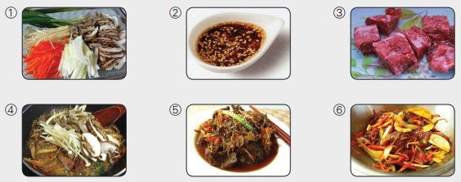
3. 읽기: 알아봅시다
(1)_x0007_ 위_x0007_글을_x0007_읽고_x0007_설명에_x0007_맞게_x0007_그림을_x0007_순서대로_x0007_고르십시오._x0007_
3
1
2
6
4
5
(2)_x0007_ _x0007_불고기를_x0007_만들_x0007_때_x0007_주의해야_x0007_할_x0007_점이_x0007_있습니까?_x0007_찾아서_x0007_써_x0007_보십시오._x0007__x0007__x0007__x0007__x0007__x0007__x0007__x0007__x0007__x0007__x0007__x0007__x0007__x0007__x0007__x0007__x0007__x0007__x0007__x0007__x0007__x0007__x0007__x0007__x0007__x0007__x0007__x0007__x0007__x0007__x0007__x0007__x0007__x0007__x0007__x0007__x0007__x0007__x0007__x0007__x0007__x0007__x0007__x0007__x0007__x0007__x0007__x0007__x0007__x0007__x0007__x0007__x0007__x0007__x0007__x0007__x0007__x0007__x0007__x0007__x0007__x0007__x0007__x0007__x0007__x0007__x0007__x0007__x0007__x0007__x0007__x0007__x0007__x0007__x0007__x0007__x0007__x0007__x0007__x0007__x0007__x0007__x0007__x0007__x0007__x0007_
고기를 오래 볶으면 고기가 질겨지므로 적당히 볶아야 합니다.
http://fpt.edu.vn

Slide 14
4. 읽기: 읽어봅시다
1) 여러분 나라에는 전통 음식과 다른 나라의 음식이 결합되어 새로 만들어진 퓨전 음식이 있습니까? 이야기해 보십시오.
음식명
재료
특징
그룹대로 말을 해 보십시오
http://fpt.edu.vn

Slide 15
4. 읽기: 읽어봅시다
2) 다음은 떡 케이크와 관련된 신문 기사입니다. 잘 읽고 질문에 답하십시오.
‘떡 케이크’ 효심(孝心)과 ‘찰떡궁합’
- 윤숙자 전통음식연구소장 추천
어버이날이_x0007_다가옵니다._x0007_올해_x0007_조금_x0007_특별하게_x0007_감사의_x0007_마음을_x0007_전하고_x0007_싶으면,_x0007_떡_x0007_케이크_x0007_어떠세요?_x0007_떡이라면_x0007_어른들이_x0007_모두_x0007_좋아하는_x0007_음식이고,_x0007_떡_x0007_케이크라면_x0007_만들기_x0007_어렵다고_x0007_생각하니까_x0007_아주_x0007_특별한_x0007_느낌을_x0007_줄_x0007_것_x0007_같습니다._x0007_궁중_x0007_요리_x0007_전문가로_x0007_특히_x0007_떡에_x0007_관심을_x0007_두고,_x0007_떡_x0007_현대화와_x0007_세계화에_x0007_힘을_x0007_쏟고_x0007_있는_x0007_윤숙자_x0007_한국전통 음식연구소장은_x0007_“떡은_x0007_찹쌀과_x0007_멥쌀_x0007_등의_x0007_주재료와_x0007_콩・ 팥_x0007_등의_x0007_콩류,_x0007_견과류,_x0007_호박・고구마・ 당근_x0007_등의_x0007_채소와_x0007_과일이_x0007_잘_x0007_어울리는_x0007_영양이_x0007_풍부한_x0007_웰빙_x0007_식품”이라면서_x0007_“하나만_x0007_먹어도_x0007_든든하고,_x0007_다양하게_x0007_변신도_x0007_가능한_x0007_매력적인_x0007_음식”이라고_x0007_말합니다._x0007_윤_x0007_소장은_x0007_어버이날_x0007_사람들이_x0007_직접_x0007_만들어_x0007_선물할_x0007_수_x0007_있는_x0007_떡으로_x0007_어른들에게_x0007_인기가_x0007_높은_x0007_호박과_x0007_고구마_x0007_떡_x0007_케이크를_x0007_추천했습니다._x0007_조금_x0007_어려워_x0007_보이지만_x0007_도전해_x0007_봅시다._x0007_조금_x0007_실패하면_x0007_어떻습니까?_x0007_조금_x0007_부족해도_x0007_그것이_x0007_마음이니까요._x0007_올해는_x0007_카네이션_x0007_한_x0007_송이와_x0007_함께_x0007_선물해_x0007_보세요._x0007_
문화일보_x0007_2019._x0007_5._x0007_6
http://fpt.edu.vn

Slide 16
4. 읽기: 읽어봅시다
2) 다음은 떡 케이크와 관련된 신문 기사입니다. 잘 읽고 질문에 답하십시오.
(1) 떡_x0007_케이크를_x0007_‘웰빙_x0007_식품’이라고_x0007_할_x0007_수_x0007_있는_x0007_이유는_x0007_무엇입니까?_x0007__x0007_
_x0007_
_x0007__x0007__x0007__x0007__x0007__x0007__x0007__x0007__x0007__x0007__x0007__x0007__x0007__x0007__x0007__x0007__x0007__x0007__x0007__x0007__x0007__x0007__x0007__x0007__x0007__x0007__x0007__x0007__x0007__x0007__x0007__x0007__x0007__x0007__x0007__x0007__x0007__x0007__x0007__x0007__x0007__x0007__x0007__x0007__x0007__x0007__x0007__x0007__x0007__x0007__x0007__x0007__x0007__x0007__x0007__x0007__x0007__x0007__x0007__x0007__x0007__x0007__x0007__x0007__x0007__x0007__x0007__x0007__x0007__x0007__x0007__x0007__x0007__x0007__x0007__x0007__x0007__x0007__x0007__x0007__x0007_
(2) 위_x0007_글의_x0007_내용과_x0007_다른_x0007_것을_x0007_고르십시오._x0007_
_x0007_ ⓐ 떡_x0007_케이크는_x0007_만들기_x0007_쉬운_x0007_음식입니다._x0007_
_x0007_ ⓑ 떡_x0007_케이크는_x0007_어른들에게_x0007_인기가_x0007_많습니다._x0007_
_x0007_ ⓒ 호박과_x0007_고구마_x0007_떡_x0007_케이크는_x0007_어른들이_x0007_좋아합니다._x0007_
_x0007_ ⓓ 떡은_x0007_영양이_x0007_풍부하고_x0007_하나만_x0007_먹어도_x0007_든든합니다.
영양이 풍부하기 때문입니다.
✓
http://fpt.edu.vn

Slide 17
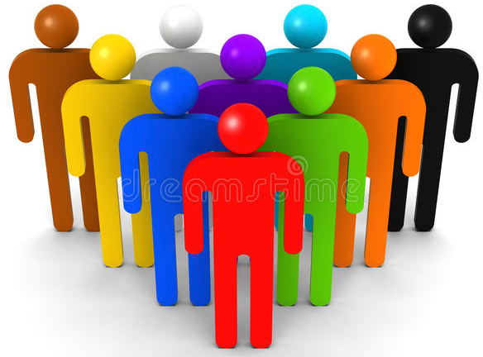

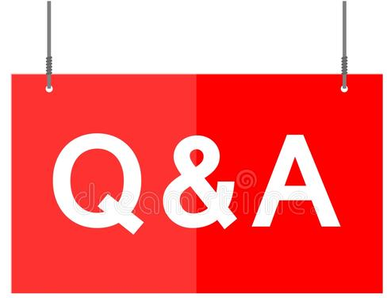
5. 문과 답
http://fpt.edu.vn

Slide 18

6. 숙제
베트남인을 위한 종합 한국어 3(워크북)
연습 57~60쪽
http://fpt.edu.vn

Slide 19

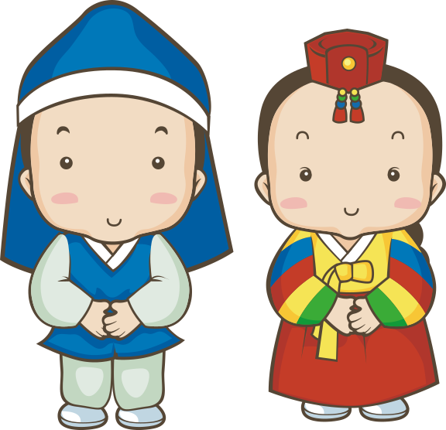
http://fpt.edu.vn

